Slide 1

2. zasadnutie
27. jún 2023
Hotel Crowne Plaza
Bratislava

Slide 2
Program Zasadnutia
Úvod, schvaľovanie programu zasadnutia, voľba overovateľa a overenie konfliktu záujmov s predkladanými zámermi NP
2. Informácia o príprave budúcich výziev v rámci CP 4
3. Zámery NP:
zámer NP „Aliancia sektorových rád“ navrhuje sa zmena názvu na „Aliancia sektorových rád – predvídanie trendov a potrieb trhu práce“
zámer NP „Rozvoj kapacít sociálneho dialógu“ navrhuje sa zmena názvu na „Rozvoj odborných kapacít sociálnych partnerov“
    zámer NP: „Systémová podpora duševného zdravia a prevencie detí, žiakov a študentov cez systém poradenstva a prevencie“ – MŠVVŠ SR
zámer NP: „Centrá excelentnosti OVP“ – MŠVVŠ SR
zámer NP: „Zdravé komunity“ - MZ SR
zámer NP „Rozvoj dlhodobej starostlivosti poskytovanej na komunitnej úrovni v BBSK“
zámer NP „zámer NP „Šanca na návrat 2“
4. Rôzne a záver

Slide 3
Povinnosť, ktorá vyplýva zo štatútu Komisie pri Monitorovacom výbore pre Program Slovensko 2021 – 2027 pre Cieľ 4 členom výboru, stálym pozorovateľom, zástupcom a expertom je podpísať:
• 1-krát ročne vyhlásenie o mlčanlivosti a vylúčení konfliktu záujmov
• súhlas so spracúvaním osobných údajov pre účel zabezpečenia činnosti komisie
Uvedené dokumenty sú pripravené na stoloch – iba členovia, ktorí sú na zasadnutí komisie prvýkrát.
Prosíme, po podpísaní ich odovzdajte sekretariátu komisie.
Poznámka

Slide 4
2. Informácia o príprave budúcich výziev v rámci CP 4
Diskusia o spôsobe práce komisie

Slide 5
Harmonogram plánovaných výziev - september 2023
 | Zameranie výzvy – oblasť vzdelávanie (MŠVVŠ SR) | Priorita / Špecifický cieľ
1. | Desegregácia a inkluzívne triedy | 4P2 / ESO 4.2
2. | Národné centrum pre digitálnu transformáciu vzdelávania | 4P2 / ESO 4.5
3. | Zavedenie manažérstva kvality v OVP a vzdelávaní dospelých | 4P2 / ESO 4.5
 | Zameranie výzvy – oblasť zdravotníctva (MZ SR) | Priorita / Špecifický cieľ
4. | Podpora zdravého životného štýlu a zlepšenie prevencie ochorení | 4P5 / ESO 4.11
5. | Podpora ďalšieho vzdelávania zdravotníckych zamestnancov v oblasti BFHI | 4P5 / ESO 4.11

Slide 6
Harmonogram plánovaných výziev - september 2023
 | Zameranie výzvy – oblasť zamestnanosti a sociálnych služieb (MPSVR SR) | Priorita / Špecifický cieľ
6. | Zručnosti pre trh práce | 4P1 / ESO 4.1
7. | Podpora činnosti poradcov EURES a poradcov pre zamestnávateľov na úradoch PSVR | 4P1 / ESO 4.1
8. | Inštitút sociálnej ekonomiky | 4P1 / ESO 4.1
9. | Finančné príspevky registrovaným sociálnym podnikom | 4P1 / ESO 4.1
10. | Podpora odborných a koordinačných kapacít strešných organizácií občianskej spoločnosti | 4P1 / ESO 4.2
11. | Podpora terénnej opatrovateľskej služby | 4P5 / ESO 4.11
12. | Bezplatné dlhové poradne | 4P5 / ESO 4.12
13. | Bezplatné rodinné poradne | 4P5 / ESO 4.12
14. | Koordinátori ochrany detí pred násilím | 4P5 / ESO 4.8
15. | Tvorba a implementácia transformačných plánov poskytovateľov sociálnych služieb zapojených do procesu prechodu z inštitucionálnej na komunitnú starostlivosť | 4P5 / ESO 4.8
16. | Prevencia a eliminácia násilia, individualizované poradenské služby pre obete násilia a v oblasti podpory duševného zdravia, vrátane IKT | 4P5 / ESO 4.8
17. | Zaistenie odborných kapacít pre subjekty v oblasti sociálneho začlenenia | 4P5 / ESO 4.8

Slide 7
Harmonogram plánovaných výziev - september 2023
 | Zameranie výzvy – oblasť zamestnanosti a sociálnych služieb | Priorita / Špecifický cieľ
18. | Skvalitňovanie činnosti úradov PSVR – podpora individualizovaného prístupu k osobám ohrozeným chudobou a sociálnym vylúčením a koordinácie s TSP | 4P5 / ESO 4.12
19. | Rozvoj výkonu opatrení sociálnoprávnej ochrany detí a sociálne kurately | 4P5 / ESO 4.11
20. | Potravinová a materiálna pomoc | 4P8 / ESO 4.13
21. | Zavádzanie housing-led prístupov so sprievodnými opatreniami na zabezpečenie dostupného bývania (DOP) | 4P5 / ESO 4.12
22. | Poskytovanie integrovaných informačných a poradenských služieb pre mladých ľudí (DOP) | 4P4 / ESO 4.12

Slide 8
3. Zámery národných projektov
diskusia
schvaľovanie

Slide 9
Aliancia sektorových rád – predvídanie trendov a potrieb trhu práce
Priorita
4P1 - Adaptabilný a prístupný trh práce
Špecifický cieľ
ESO4.2. Modernizácia inštitúcií a služieb trhu práce s cieľom posúdiť a predvídať potreby v oblasti zručností a zabezpečiť včasnú a cielenú pomoc a podporu v záujme zosúladenia ponuky s potrebami trhu práce, ako aj pri prechodoch medzi zamestnaniami a mobilite
Žiadateľ
Aliancia sektorových rád
Cieľ NP
Inštitucionalizácia prognózovania potrieb trhu práce a zosúlaďovanie potrieb so vzdelávacou ponukou prostredníctvom sektorových rád.
Cieľová skupina
zamestnanci sociálnych partnerov
zamestnanci verejných a neverejných služieb zamestnanosti

Slide 10
Aliancia sektorových rád – predvídanie trendov a potrieb trhu práce
Hlavná aktivita: I. Inštitucionalizácia aktivít ASR/SR v kontexte prognózovania potrieb trhu práce;
II. Prognózovanie a transfer;
III. Aktualizácia a upgrade IS NSP
Podaktivity:
1.1 Nastavenie metodického prístupu;
1.2 Nastavenie procesov fungovania ASR;
2.1 Kvantitatívne a kvalitatívne prognózy vývoja trhu práce;
2.2 Prenos potrieb do NSP/NSK

Slide 11
Aliancia sektorových rád – predvídanie trendov a potrieb trhu práce
Alokácia
29 882 160 € (COV) 25 399 836 EUR (ESF+)
Časový rámec trvania projektu
10/2023 – 10/2028
V rámci posudzovania budú uplatňované vylučujúce kritériá v súlade s platnou a účinnou Všeobecnou metodikou a kritériami použitými pre výber projektov bez uplatnenia vecných hodnotiacich a výberových kritérií.
Očakávané výsledky:
stabilný a finančne efektívny systém prognózovania potrieb trhu práce;
zvýšenie informovanosti odbornej i širšej verejnosti o aktuálnom stave trhu práce;
skvalitnenie rozhodovania jednotlivcov o budúcej kariérnej dráhe a verejných autorít pri efektívnom vynakladaní verejných zdrojov.

Slide 12
Aliancia sektorových rád – predvídanie trendov a potrieb trhu práce
Inovácie a odporúčania vyplývajúce z hodnotení
Z Externého hodnotenie cieľov a dopadov PO Zamestnanosť vyplýva potreba posilniť budovanie inštitucionálnych kapacít a pravidelnú aktualizáciu prognóz vývoja trhu práce.
Monitorovanie a predvídanie vývojových trendov na trhu práce zabezpečené internými kapacitami inštitúcie založenej na tripartitnom princípe.
Efektívnejší a rýchlejší prenos poznatkov do systému vzdelávania.
Monitorovanie a hodnotenie projektu
Predloženie monitorovacej správy prijímateľa na ročnej báze
Plánované opatrenia v rámci ESO 4.2
informačné a vzdelávacie aktivity pre zamestnancov služieb zamestnanosti zamerané na rozvoj ich kompetencií, na zabezpečovanie individualizovanej podpory špecifických cieľových skupín a podpory zamestnávateľom;
vytvorenie a nastavenie účelného a udržateľného systému spolupráce medzi inštitúciami verejných a neverejných služieb zamestnanosti a medzi inštitúciami služieb zamestnanosti a sociálnych služieb;
vyhodnocovanie účinnosti služieb zamestnanosti;
budovanie kapacít organizácií občianskej spoločnosti.

Slide 13
Rozvoj odborných kapacít sociálnych partnerov
Priorita
4P1 - Adaptabilný a prístupný trh práce
Špecifický cieľ
ESO4.2. Modernizácia inštitúcií a služieb trhu práce s cieľom posúdiť a predvídať potreby v oblasti zručností a zabezpečiť včasnú a cielenú pomoc a podporu v záujme zosúladenia ponuky s potrebami trhu práce, ako aj pri prechodoch medzi zamestnaniami a mobilite
Žiadateľ
Aliancia sektorových rád
Cieľ NP
Zvýšiť úroveň expertných kapacít sociálnych partnerov za účelom zvyšovania kvality sociálneho dialógu na najvyššej úrovni – medzi zástupcami zamestnancov, zamestnávateľov a štátom.
Cieľová skupina
zamestnanci sociálnych partnerov
zamestnanci verejných a neverejných služieb zamestnanosti

Slide 14
Rozvoj odborných kapacít sociálnych partnerov
Hlavná aktivita: Rozvoj personálnych a odborných kapacít sociálnych partnerov
Podaktivity:
1: Skvalitnenie procesu prijímania politík v oblasti sociálneho dialógu
Aktivita je zameraná na podporu denných odborných kapacít sociálnych partnerov, ktoré budú schopné spracúvať podporné stanoviská, odborné materiály a podklady pre svojich členov, ktorí sú združení v Hospodárskej a sociálnej rade SR (HSR SR). Aktivita je zameraná na vytvorenie think tanku – organizovanej skupiny expertov u sociálneho partnera, zaoberajúcou sa vysoko synergickým výskumom a poradenstvom v oblasti dennej činnosti sociálnych partnerov.
2: Budovanie expertných a analytických kapacít
Aktivita je zameraná na budovanie expertných a analytických kapacít v témach: pracovnoprávne štandardy; podnikateľské prostredie; ľudské zdroje; transformácia vplyvom nových faktorov; smerovanie národného hospodárstva; index kvality sociálneho dialógu a index kvality legislatívneho procesu
3: Odborné podujatia a diseminácia
Aktivita sa zameriava na publicitu a informovanosť odbornej ako aj laickej verejnosti, čo bude zabezpečené prostredníctvom expertných podujatí a workshopov; vzdelávacích podujatí, informačných kampaní a podobne.

Slide 15
Rozvoj odborných kapacít sociálnych partnerov
Alokácia
23 685 588,14 € (COV) 20 132 749 EUR (ESF+)
Časový rámec trvania projektu
10/2023 – 1/2029
V rámci posudzovania budú uplatňované vylučujúce kritériá v súlade s platnou a účinnou Všeobecnou metodikou a kritériami použitými pre výber projektov bez uplatnenia vecných hodnotiacich a výberových kritérií.
Očakávané výsledky:
proaktívne zapojenie sociálnych partnerov do tvorby politík EÚ a tvorby právnych predpisov na národnej úrovni;
zvýšenie reprezentatívnosti strešných organizácií sociálnych partnerov
kvantitatívne a kvalitatívne sledovanie miery úrovne sociálneho dialógu;
efektívnejší regionálny sociálny dialóg.

Slide 16
Rozvoj odborných kapacít sociálnych partnerov
Inovácie a odporúčania vyplývajúce z hodnotení
presnejšie vymedzenie tematických oblastí, ktoré obsahovo pokryjú analytické kapacity sociálnych partnerov;
zavedené nástroje: index kvality sociálneho dialógu, index kvality legislatívneho procesu;
rozvoj regionálneho sociálneho dialógu.
Monitorovanie a hodnotenie projektu
Predloženie monitorovacej správy prijímateľa na ročnej báze.
Plánované opatrenia v rámci ESO 4.2
informačné a vzdelávacie aktivity pre zamestnancov služieb zamestnanosti zamerané na rozvoj ich kompetencií, na zabezpečovanie individualizovanej podpory špecifických cieľových skupín a podpory zamestnávateľom;
vytvorenie a nastavenie účelného a udržateľného systému spolupráce medzi inštitúciami verejných a neverejných služieb zamestnanosti a medzi inštitúciami služieb zamestnanosti a sociálnych služieb;
vyhodnocovanie účinnosti služieb zamestnanosti;
sledovanie trendov a prognózovanie potrieb a vývoja trhu práce s ohľadom na regionálne rozdiely, vrátane potrieb v oblasti zručností.

Slide 17
Systémová podpora duševného zdravia a prevencie detí, žiakov a študentov
cez systém poradenstva a prevencie
Priorita
4P2 Kvalitné a inkluzívne vzdelávanie
Špecifický cieľ
ESO4.6 Podpora rovného prístupu, a to najmä znevýhodnených skupín, ku kvalitnému a inkluzívnemu vzdelávaniu a odbornej príprave a podpora ich úspešného ukončenia, počnúc vzdelávaním a starostlivosťou v ranom detstve cez všeobecné a odborné vzdelávanie
Žiadateľ
Výskumný ústav detskej psychológie a patopsychológie (VÚDPaP)
Cieľ NP
Zabezpečenie systémového a systematického prístupu k prevencii a sanácii duševného zdravia detí, žiakov a študentov na všetkých stupňoch podporných úrovní prostredníctvom zariadení poradenstva a prevencie a špeciálnych výchovných zariadení.
Cieľová skupina
odborní zamestnanci v zmysle platnej legislatívy pôsobiaci v systéme poradenstva a prevencie na úrovni 3.-5. stupňa podpory, priamo zapojení do vzdelávacích, rozvojových alebo supervíznych aktivít
vychovávatelia a odborní zamestnanci v špeciálno - výchovnom zariadení priamo zapojení do vzdelávacích, rozvojových alebo supervíznych aktivít
pedagogickí a odborní zamestnanci v zmysle platnej legislatívy, pôsobiaci v systéme poradenstva a prevencie priamo zapojení do sociálno - psychologického výcviku
riaditelia/vedúci zamestnanci škôl ako zodpovední zamestnanci za napĺňanie 1. a 2. stupňa podpornej úrovne

Slide 18
Systémová podpora duševného zdravia a prevencie detí, žiakov a študentov
cez systém poradenstva a prevencie
Hlavná aktivita:
Prevencia a sanácia duševného zdravia detí, žiakov a študentov prostredníctvom systému poradenstva a prevencie
Podaktivity:
A1 Nastavenie systémovej dostupnosti a prístupnosti nástrojov pre podporu duševného zdravia cez systém poradenstva a prevencie
Cieľom je zabezpečiť dostupnosť a prístupnosť nástrojov, metodík a videometodík, príručiek a podporných materiálov pre pedagogických a odborných zamestnancov zabezpečujúcich odborné činnosti v zariadeniach poradenstva a prevencie a špeciálnych výchovných zariadeniach.
A2 Podpora systematického prístupu k podpore a sanácii duševného zdravia cez zariadenia poradenstva a prevencie a špeciálne výchovné zariadenia
Cieľom je zabezpečiť počas realizácie národného projektu zosilnenú podporu a sprevádzanie pedagogických a odborných zamestnancov v zariadeniach poradenstva a prevencie, v špeciálnych výchovných zariadeniach a na školách v osvojení a prehĺbení špecifických zručností v oblasti prevencie, postupu v krízových situáciách a ochrany duševného zdravia s dopadom aj na sanáciu duševného zdravia zamestnancov v systéme poradenstva a prevencie a v špeciálnych výchovných zariadeniach.

Slide 19
Systémová podpora duševného zdravia a prevencie detí, žiakov a študentov
cez systém poradenstva a prevencie
Alokácia
8 363 170,20 € COV / 7 108 694,67 € ESF+
Časový rámec trvania projektu
1.9.2023 - 31.10.2026
V rámci posudzovania budú uplatňované vylučujúce kritériá v súlade s platnou a účinnou Všeobecnou metodikou a kritériami použitými pre výber projektov bez uplatnenia vecných hodnotiacich a výberových kritérií a bez vykonania odborného hodnotenia.
Merateľné ukazovatele
Názov merateľného ukazovateľa | Cieľová hodnota
Zamestnané osoby vrátane samostatne zárobkovo činných osôb | 1 000
Zamestnané osoby, ktoré úspešne ukončili intervenciu | 900

Slide 20
Centrá excelentnosti OVP
Priorita
4P3 - Zručnosti pre lepšiu adaptabilitu a inklúziu
Špecifický cieľ
ESO4.7. Podpora celoživotného vzdelávania, najmä flexibilných príležitostí na zvyšovanie kvalifikácie a rekvalifikáciu pre všetkých s prihliadnutím na podnikateľské a digitálne zručnosti, lepšie predvídanie zmien a nových požiadaviek na zručnosti na základe potrieb trhu práce, uľahčovanie kariérnych zmien a podpora profesijnej mobility (ESF+)
Žiadateľ
Štátny inštitút odborného vzdelávania (ŠIOV)
Cieľ NP
Komplexné nastavenie systému CEOVP v Slovenskej republike.
Cieľová skupina
zamestnané osoby
pedagogickí a odborní zamestnanci
kariéroví poradcovia
lektori a zamestnanci pôsobiaci vo vzdelávaní dospelých

Slide 21
Centrá excelentnosti OVP
Hlavná aktivita:
Komplexné nastavenie systému CEOVP v Slovenskej republike
Cieľom hlavnej aktivity je vytvorenie systému CEOVP, kritérií a pravidiel hodnotenia a na ich základe implementácia minimálne 8 pilotných CEOVP v plnej funkcionalite a zadefinovanie role celoživotného vzdelávania a poradenstva (CŽVaP) v CEOVP.
Podaktivita: 1. Metodické nastavenie a sfunkčnenie systému CEOVP
Cieľ podaktivity: Vytvorenie metodologického základu a záväzných postupov pre systém CEOVP platný na národnej úrovni.
        Špecifikácia konceptu štruktúry a metodiky CEOVP
        Realizácia vzdelávacích programov pre koordinátorov CEOVP
        Aktualizácia a verifikácia legislatívneho prostredia, návrh normatívneho financovania pre systém CEOVP

Slide 22
Centrá excelentnosti OVP
Hlavná aktivita:
Komplexné nastavenie systému CEOVP v Slovenskej republike
Cieľom hlavnej aktivity je vytvorenie systému CEOVP, kritérií a pravidiel hodnotenia a na ich základe implementácia minimálne 8 pilotných CEOVP v plnej funkcionalite a zadefinovanie role CŽVaP v CEOVP.
Podaktivita: 2. Implementácia CEOVP v kľúčových sektoroch a ich sprevádzanie
Cieľ podaktivity: Vytvorenie podmienok pre vznik a udržanie pilotných CEOVP v súlade s kritériami, ktoré budú nastavené
v podaktivite 1
Zapojenie stavovských a profesijných organizácií, Aliancie sektorových rád ako aj ostatných stakeholderov v OVP do systému CEOVP, vybudovanie kooperačnej platformy rozšírenej spolupráce partnerov zapojených do systému CEOVP
Komparácia internej a externej evaluácie v systéme CEOVP

Slide 23
Centrá excelentnosti OVP
Hlavná aktivita:
Komplexné nastavenie systému CEOVP v Slovenskej republike
Cieľom hlavnej aktivity je vytvorenie systému CEOVP, kritérií a pravidiel hodnotenia a na ich základe implementácia minimálne 8 pilotných CEOVP v plnej funkcionalite a zadefinovanie role CŽVaP v CEOVP.
Kľúčové výstupy :
Vytvorenie modelu CEOVP
Zoznam škôl určených pre pilotné overenie CEOVP
Metodika pre profesijný rozvoj PZ/OZ
Nové metódy vyučovania vhodné pre CEOVP
Metodika prepojenia učebných a študijných odborov vo forme odbornej maturity
Návrh legislatívneho prostredia pre systém CEOVP
Návrh normatívneho financovania pre systém CEOVP
Vznik minimálne 8 CEOVP v zmysle schválených metodík a kritérií

Slide 24
Centrá excelentnosti OVP
Alokácia
15 585 649,43 € COV / 13 247 802,02 € ESF+
Časový rámec trvania projektu
10/2023 – 09/2027
V rámci posudzovania budú uplatňované vylučujúce kritériá v súlade s platnou a účinnou Všeobecnou metodikou a kritériami použitými pre výber projektov bez uplatnenia vecných hodnotiacich a výberových kritérií a bez vykonania odborného hodnotenia.
Merateľné ukazovatele
Názov merateľného ukazovateľa | Cieľová hodnota
Celkový počet účastníkov | 1 800
Počet účastníkov, ktorí úspešne ukončili intervenciu | 1 710
Počet vytvorených alebo aktualizovaných služieb celoživotného vzdelávania a poradenstva (CŽVaP) | 8

Slide 25
Zdravé komunity
ÚČEL, HLAVNÝ CIEĽ a HLAVNÁ AKTIVITA
PREČO? - HLAVNÝ ÚČEL PROJEKTU
„...Prispieť k začleňovaniu sociálne znevýhodnených obyvateľov SR, najmä MRK, prostredníctvom zapojenia týchto obyvateľov do participatívneho vyrovnávania odstrániteľných nerovností v zdraví v krajine.“
ČO? - HLAVNÝ CIEĽ PROJEKTU
„Ďalšie zvýšenie prístupnosti, účinnosti a udržateľnosti systému zdravotníctva SR vo vzťahu k znevýhodneným skupinám obyvateľstva, najmä marginalizovaným rómskym komunitám (MRK), v zmysle zvýšenia zdravotnej gramotnosti MRK, dlhodobého zamestnávania a kontinuálneho špecializovaného vzdelávania ľudských zdrojov z MRK a zlepšenia rovného a včasného prístupu pre MRK ku kvalitným, udržateľným a cenovo dostupným službám podpory zdravia a zdravotnej starostlivosti, ktoré posilňujú individualizovanú starostlivosť o zdravie.“
AKO? - HLAVNÁ AKTIVITA PROJEKTU
„Prevádzkovanie, ďalší rozvoj a zvýšenie udržateľnosti už overených ľudských kapacít a know-how ZR š.p.o. na zlepšovanie podmienok pre zdravie (determinantov zdravia) znevýhodnených skupín obyvateľstva, predovšetkým MRK, prostredníctvom systematického poskytovania služieb podpory zdravia a prevencie na všetkých úrovniach: individuálnej, komunitnej, regionálnej a štrukturálnej (zdravotná asistencia, mediácia, osveta, motivácia, riešenie komunitných infraštruktúrnych problémov s priamym dopadom na zdravie a podieľanie sa na tvorbe zdravotných politík vo vzťahu k MRK)“
Notes:
Najabstraktnejšie zhrnutie, len veľmi stručne:
Účel – k čomu chceme projektom prispieť?
Inklúzia prostredníctvom aktívneho zapojenie do riešenia vlastných problémov v zdravotnej oblasti
Cieľ – čo chceme splniť v rámci projektu za daným účelom?
Ďalšie zvýšenie reálnych možností starať sa o zdravie pre najväčšiu sociálne vylúčenú skupinu obyvateľov u nás
Dôraz nielen na správanie samotných vylúčených obyvateľov, ale zároveň aj dostupnosť možností sa tak správať
Aktivita – ako chceme v danom období dosiahnuť „ďalšie zvýšenie možností starať sa o zdravie v MRK“?
Pokračovaním v prevádzkovaní podpory zdravia na komunitnej úrovni, ktorá sa už osvedčila
Vylepšeniami osvedčenej praxe a rozšírením záberu intervencií, stavajúc na pilotoch NP ZK 2A, 2B a 3A

Slide 26
Zdravé komunity
2. ČIASTKOVÉ CIELE A – C a ZODPOVEDAJÚCE ČINNOSTI
ČIASTKOVÝ CIEĽ A
„Pokračovanie v overených intervenčných postupoch a zvýšenie ich dlhodobej udržateľnosti.“
ZODPOVEDAJÚCE ČINNOSTI
A1) Pokračovanie a územné rozšírenie intervenčnej línie zameranej na poskytovanie podpory zdravia na komunitnej a individuálnej úrovni
A2) Pokračovanie a územné rozšírenie intervenčnej línie zameranej na poskytovanie individuálnej podpory zdravia v prostredí nemocníc
A3) Pokračovanie vzdelávacích a rozvojových aktivít ľudských zdrojov“
Notes:
V čom overenom chceme pokračovať?
A1) Každodenná individuálna podpora prostredníctvom asistentiek a asistentov priamo z komunít a v komunitách – osveta, asistencia s prístupom, mediácia, psychosociálna podpora
A2) Detto v prostredí nemocníc
A3) Kontinuálne vzdelávanie asistentov a ich koordinátorov, aby podporu vedeli kvalitne poskytovať napriek vlastným sociálnym znevýhodneniam, vrátane nízkeho vstupného vzdelania

Slide 27
Zdravé komunity
ČIASTKOVÝ CIEĽ B
„Ďalší rozvoj intervenčných kapacít NP ZK v nadväznosti na praxou overené postupy s cieľom zabezpečenia ich dlhodobej udržateľnosti “
ZODPOVEDAJÚCE ČINNOSTI
B1) Zavedenie intervenčnej línie regionálnej podpory zdravia, zameranej na komunitné determinanty zdravia
B2) Zavedenie interných kapacít zameraných na analytickú, dátovú a digitalizačnú podporu NP ZK, odbornú spoluprácu v rámci rezortu zdravotníctva a štrukturálnu podporu MRK
B3) Zabezpečenie rigoróznych a praktických dát o dopadoch intervencií NP ZK a zdravotných potrebách v cieľových komunitách projektu
B4) Zavedenie inovácií vo vzdelávaní a rozvoji zamestnancov NP, zameraný na zvyšovanie kvality osvetových aktivít a intervencii na komunitnej úrovni a zvyšovanie zdravotnej gramotnosti“
Notes:
V čom chceme koncept ZK vylepšiť?
B1) Systematické riešenie celo-komunitných problémov s priamym dopadom na zdravie MRK (problémy s pitnou vodou, environmentálnymi krízami, lokálnych epidémií) – prostredníctvom regionálnych manažérov podpory zdravia, systematická spolupráca s kompetentnými úradmi (aj tímami komplexnej intervencie) podľa metodiky z pilota regionálnej facilitácie rozvoja
B2) Ukotvenie interných odborníkov a analytikov na každodennú podporu a riešenie kríz priamo v teréne a na sprostredkovanie dát a informácií odborníkom mimo ZR (v rezorte, smerom k ÚSVRKu), funguje dobre už od a v dôsledku pandémie a predošlého zapojenia NP ZK do implementácie Stratégie pre inklúziu
B3) Plánovaná 2. fáza zberu podrobných dát o determinantoch zdravia v jednotlivých MRK – dáta o aktuálnych zdravotných potrebách potrebné na adresnejšie smerovanie intervencií a dáta zároveň použiteľné na kvantitatívne preukázanie efektov intervencií pri porovnaní s kontrolou (lokality bez NP ZK)
B4) Špecifickejšie vzdelávanie vychádzajúc z dát o potrebách a novými metódami

Slide 28

Zdravé komunity
ČIASTKOVÝ CIEĽ C
„Napĺňanie akčného plánu v rámci „Stratégie rovnosti, inklúzie a participácie Rómov do roku 2023“
Napĺňanie intervencií zadefinovanými v Programe Slovensko pre programové obdobie 2021 – 2027,
Najdôležitejšie oblasti:
- znižovanie individuálneho rizika (s cieľom vyhľadať a ovplyvniť osoby vo vysokom riziku) – v spolupráci s lekármi prvého kontaktu
- znižovania populačného rizika v spolupráci s úradmi verejného zdravotníctva
- racionálne využívanie zdravotníckych služieb orientovaných na primárnu prevenciu a podporu zdravia
Vytvorenie spoločného výboru pre opatrenia na podporu zdravého životného štýlu a prevencie ochorení v osídleniach MRK:
- definovaní štandardov, vzdelávacích programov a iných dokumentov,
Princíp partnerstva a dôvery
Notes:
PROSÍME PARTNERA doplniť výklad v nadväznosti na čiastkové ciele A a B – prípadne doplniť aj, že ide o Akčný plán v oblasti Zdravie?
[chce vstúpiť partner alebo len prečítame?]

Slide 29
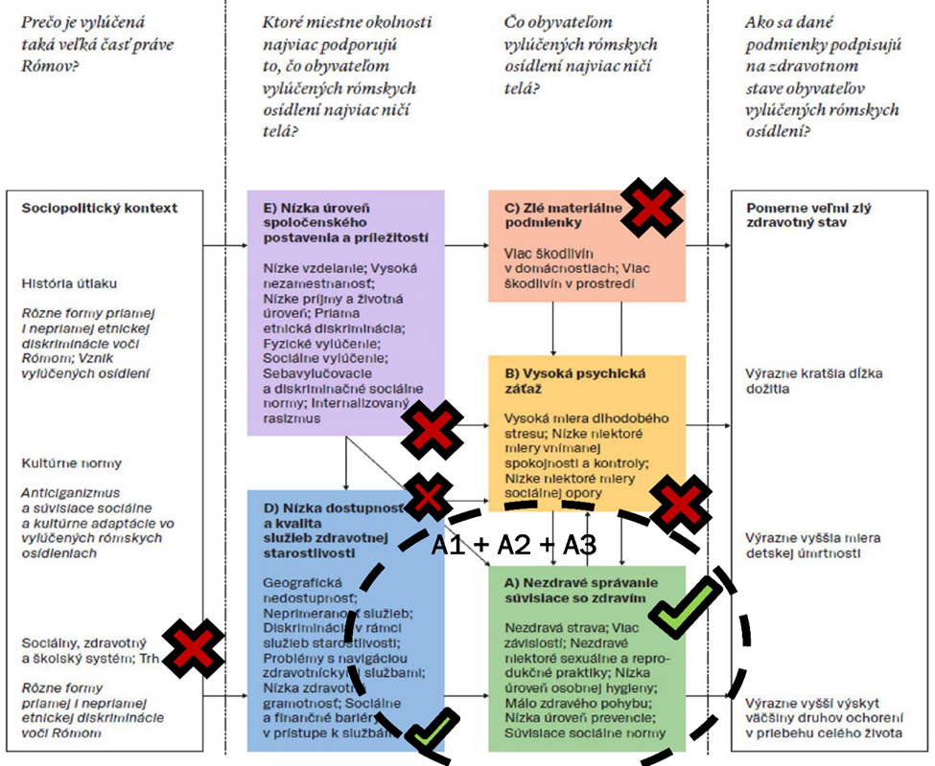
Zdravé komunity
3. Očakávané dopady, ukazovatele
POZITÍVNE DOPADY NP ZK
2017-2023
Notes:
Schéma v pozadí zhŕňa, čo všetko by sa muselo zmeniť, aby zmizol rozdiel v zdraví medzi MRK a bežnou populáciou – príčiny súčasného stavu
Doterajšie aktivity (A1-A3) síce efektívne, no kryli len časť toho, čo je potrebné riešiť: najmä správanie ľudí MRK samotných a ich spôsob využívania dostupných služieb zdrav. starostlivosti

Slide 30
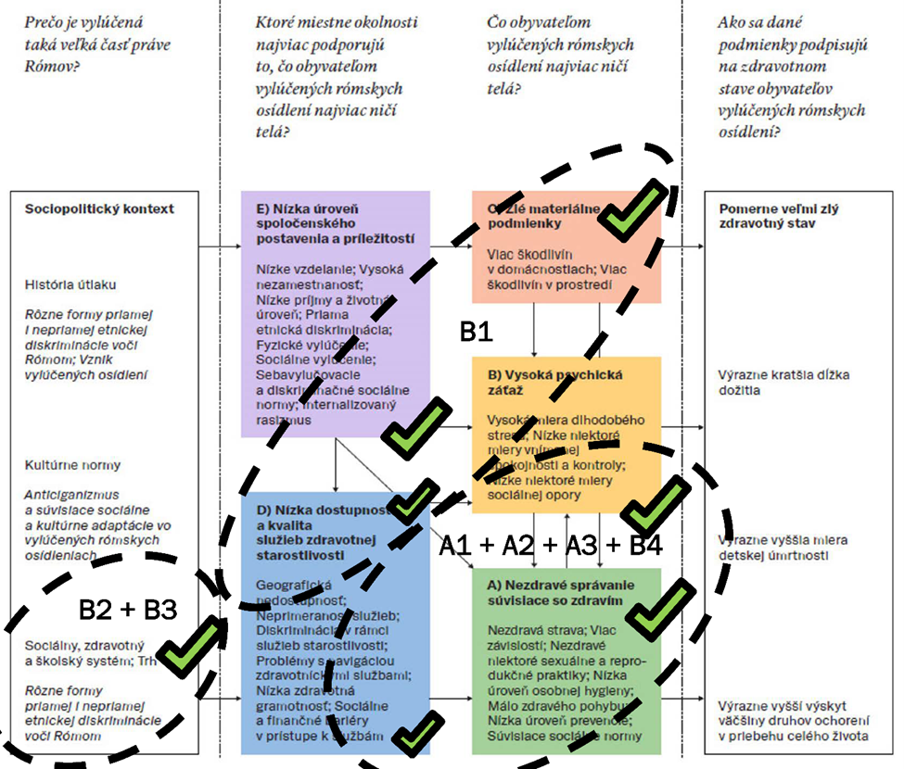
Zdravé komunity
3. Očakávané dopady, ukazovatele
OČAKÁVANÉPOZITÍVNE DOPADY NP ZK
2024-2029
Notes:
Piloty ukázali, že v rámci kapacít a kompetencií ZR je možné riešiť omnoho viac a lepšie – schéma ukazuje, ako sme to premietli do plánovaných inovácií (B1-B4) aj ako by to významne rozšírilo záber pozitívnych dopadov ZR prostredníctvom NP ZK
Najmä:
Zlepšenie psychosociálnej a osvetovej podpory na individuálnej úrovni
Zavedenie podpory pri riešení celo-komunitných problémov s priamym dopadom na zdravie
Zlepšenie podpory na regionálnej a štrukturálnej úrovni (prístupnosť služieb zdrav. starostlivosti, implementácia AP Stratégie pre inklúziu)
Zabezpečenie rigoróznych kvantitatívnych dôkazov o dopadoch NP ZK za jednotlivé intervenčné línie

Slide 31
Zdravé komunity
3. Očakávané dopady, ukazovatele
Ukazovatele na úrovni Programu Slovensko
Kód | EECO15
Názov | Menšiny (vrátane marginalizovaných komunít, ako sú napríklad Rómovia)
Merná jednotka | Počet osôb
Celková cieľová hodnota | 70 000
Kód | EECR02
Názov | Účastníci v procese vzdelávania alebo odbornej prípravy po ukončení svojej účasti
Merná jednotka | Počet osôb
Celková cieľová hodnota | 1800 resp. 300/rok
Ukazovatele na úrovni Partnerskej dohody | Zvýšenie zdravotnej gramotnosti príslušníkov MRK na úroveň 80 %
Názov | Zvýšenie zdravotnej gramotnosti príslušníkov MRK na úroveň 80 %
Akým spôsobom sa budú získavať dáta? | Dáta sa budú počas trvania získavať kvantitatívnym výskumom na úrovni domácností a to dvakrát počas trvania projektu. Podľa Partnerskej dohody ide o jeden z očakávaných výsledkov ESF+ (SO h, i, k,l) v oblasti zdravia.
Notes:
Pri počte osôb z MRK ide o podiel 40% z počtu obyvateľov, ktorý žili v lokalitách zapojených do projektu v rokoch 2014-2020.
Pri počte účastníkov vzdelávania ide o APZ, ktorí počas zapojenia do projektu absolvujú vzdelávanie v rámci NP ZK.

Slide 32
Zdravé komunity
Sumár rozpočtu
 | Suma na obdobie projektu 2024-2029 | Komentár obsahu
Priame výdavky | 45 009 867 € | Mzdové výdavky na pozície zamestnancov zabezpečujúcich realizáciu hlavnej aktivity v celkovej cene práce (APZ, KAPZ, APZN, odborní asistenti a experti priamo zabezpečujúci realizáciu terénnych aktivít).
Nepriame výdavky | 12 602 763 € | Paušálna sadzba (28,00%) na pokrytie zostávajúcich oprávnených výdavkov projektu ako mzdové výdavky na pozície zamestnancov zabezpečujúcich podporné a prevádzkové činnosti v celkovej cene práce, režijné náklady na zabezpečenie realizácie aktivít projektu (riadenie projektu, administratíva, publicita, materiálové zabezpečenie, vzdelávacie aktivity, verejné obstarávanie).
Spolu za žiadateľa | 57 612 630 €
Spolu za partnera | 546 000 € | Experti MZ SR zabezpečujúci metodickú podporu.
Spolu za projekt | 58 158 630 €

Slide 33
Rozvoj dlhodobej starostlivosti poskytovanej na komunitnej úrovni v BBSK
Priorita
4P5 – Aktívne začlenenie a dostupné služby
Špecifický cieľ
ESO4.11 Zlepšovanie rovného a včasného prístupu ku kvalitným, udržateľným a cenovo dostupným službám vrátane služieb, ktoré podporujú prístup k bývaniu a individualizovanú starostlivosť vrátane zdravotnej starostlivosti; modernizácia systémov sociálnej ochrane, s osobitným zameraním na deti a znevýhodnené skupiny; zlepšovanie prístupnosti, a to aj pre osoby so zdravotným postihnutím, účinnosti a odolnosti systémov zdravotnej starostlivosti a služieb dlhodobej starostlivosti
Žiadateľ
Banskobystrický samosprávny kraj
Cieľ NP
overiť funkčnosť integrovaného modelu dlhodobej starostlivosti poskytovanej na komunitnej úrovni a na úrovni kraja so zavedením metodicko-koordinačných činností
Cieľová skupina
osoby odkázané na pomoc inej osoby
FO v nepriaznivej sociálnej situácii

Slide 34
Rozvoj dlhodobej starostlivosti poskytovanej na komunitnej úrovni v BBSK
Hlavná aktivita: Zabezpečenie dlhodobej starostlivosti poskytovanej na komunitnej úrovni s podporou centralizovanej metodicko-koordinačnej činnosti v BBSK
Podaktivity:
1: Metodická podpora a koordinácia aktivít podporujúcich vznik a optimálne fungovanie CISZS
Metodická podpora a koordinácia aktivít podporujúcich vznik a optimálne fungovanie CISZS poskytujúcich služby dlhodobej starostlivosti na mikroregionálnej úrovni
2: Zabezpečenie činnosti a prevádzkovania CISZS
Overenie inovatívneho nástroja na zdieľanie služieb dlhodobej starostlivosti na území viacerých obcí .

Slide 35
Rozvoj dlhodobej starostlivosti poskytovanej na komunitnej úrovni v BBSK
Alokácia
2 186 354 EUR (COV) 1 858 400 EUR (ESF+)
Časový rámec trvania projektu
10/2023 – 12/2025
V rámci posudzovania budú uplatňované vylučujúce kritériá v súlade s platnou a účinnou Všeobecnou metodikou a kritériami použitými pre výber projektov bez uplatnenia vecných hodnotiacich a výberových kritérií.
Očakávané výsledky:
replikovateľný model pre FZO na území celej SR
10 CISZS
30 zamestnancov
2500 podporených klientov

Slide 36
Rozvoj dlhodobej starostlivosti poskytovanej na komunitnej úrovni v BBSK
Inovácie a odporúčania vyplývajúce z hodnotení
Navrhovanú inováciu predstavuje zastrešenie metodicko-koordinačnej činnosti na úrovni kraja pri zriaďovaní a zabezpečení optimálneho fungovania CISZS
Monitorovanie a hodnotenie projektu
Predkladanie monitorovacej správy prijímateľa na ročnej báze
Interná evaluácia národného projektu počas implementácie projektu (ako súčasť činnosti MKC)
Plánované opatrenia v rámci ESO 4.11
zabezpečenie dodatočných personálnych kapacít v dlhodobej starostlivosti o osoby odkázané na pomoc inej osoby

Slide 37
Šanca na návrat 2
Priorita
4P5 Aktívne začlenenie a dostupné služby
Špecifický cieľ
ESO4.8 Podpora aktívneho začlenenia s cieľom podporovať rovnosť príležitostí, nediskrimináciu a aktívnu účasť a zlepšenie zamestnateľnosti, najmä v prípade znevýhodnených skupín
Žiadateľ
Generálne riaditeľstvo Zboru väzenskej a justičnej stráže
Cieľová skupina
FO v nepriaznivej sociálnej situácii
zamestnanci v oblasti sociálneho začlenenia
Cieľ NP
Inovatívna, komplexná a systémová podpora cieľovej skupiny fyzických osôb v nepriaznivej sociálnej situácii, so zameraním sa na zníženie rizika ich sociálneho vylúčenia a zlepšenie predpokladov na ich aktívne začlenenie na trhu práce.
Partneri
Ústredie práce, sociálnych vecí a rodiny SR
Ministerstvo spravodlivosti SR
18 Partnerských ústavov

Slide 38
Šanca na návrat 2
Hlavná aktivita: Resocializácia, posilnenie kľúčových kompetencií a aktívne začlenenie fyzických osôb v nepriaznivej sociálnej situácii do spoločnosti, na trh práce a zlepšenie ich prístupu k sociálnym službám
1: Odborná koordinačná činnosť riadiaceho výboru
Vytvárať synergie a prepájať partnerov a externých poskytovateľov služieb, ktorí budú poskytovať poradenstvo a vzdelávanie.
2: Vytváranie a poskytovanie informačno-poradenských služieb pre klientov
Zmierniť dopady sociálneho vylúčenia a predchádzať recidíve páchania trestnej činnosti prostredníctvom implementovaného adaptačného procesu v nástupných a výstupných oddieloch.
3: Zavádzanie a modifikácia štandardizovaných vzdelávacích programov
Získanie, obnova alebo posilnenie kľúčových kompetencií potrebných k sociálnemu začleneniu a predchádzaniu recidíve.
4: Digitalizácia služieb,programov a elektronické nástroje prispievajúce k procesu resocializácie
Aplikácia a využitie moderných IKT nástrojov v procese resocializácie.
5: Evaluácia NP
Identifikácia prínosov realizácie národného projektu pre cieľové skupiny a posúdenie účinnosti, účelnosti a správnosti zacielenia aktivít na potreby účastníkov projektu
6: Vzdelávanie odborného personálu
Zvyšovanie odborných kompetencií súvisiacich so zavádzaním nových inovatívnych systémových opatrení v oblasti väzenstva

Slide 39
Šanca na návrat 2
Alokácia
17 997 236,98 € (COV) 15 297 650 EUR (ESF+)
Časový rámec trvania projektu
09/2023– 07/2029
Očakávané výsledky:
medzirezortné komplexné, systémovo uchopiteľné nastavenie a prepojenie politík penitenciárnej a postpenitenciárnej starostlivosti
poskytnutie intervencie 4 600 osobám vo výkone trestu odňatia slobody v oblasti sociálneho začlenenia a aktívneho začlenenia na trhu práce;
zavedenie a akreditácia funkčných modelov vzdelávania
vytvorenie nástupných (NO) a výstupných (VODD) oddielov v 18 partnerských ústavoch

Slide 40
Šanca na návrat 2
Inovácie a odporúčania vyplývajúce z hodnotení
Vytvorenie NO a VODD vo všetkých partnerských ústavoch.
Monitorovanie a hodnotenie projektu
Predloženie monitorovacej správy prijímateľa na ročnej báze.
Na pravidelnej dvojročnej báze bude realizované evaluačné podujatie (seminár, workshop a pod.) v rámci ktorého budú pozvaní relevantní aktéri mimo projektového tímu (najmä z mimovládneho sektora a akademického prostredia) za účelom predstavenia a vyhodnotenia efektivity aktuálnej implementácie NP a formulácie odporúčaní pre ďalší vývoj implementácie NP.
Plánované opatrenia v rámci ESO 4.8
prevencia a eliminácia násilia, individualizované poradenské služby pre obete násilia a v oblasti podpory duševného zdravia, vrátane anonymizovanej podpory prostredníctvom IKT;
zaistenie odborných kapacít pre subjekty v oblasti sociálneho začlenenia
tvorba a implementácia transformačných plánov poskytovateľov sociálnych služieb zapojených do procesu prechodu z inštitucionálnej na komunitnú starostlivosť;

Slide 41
Plánované zasadnutia Komisie pri MV P SK 2021-2027 pre CIEĽ 4:
7. september 2023
26. september 2023

Slide 42
4. Rôzne a Záver

Slide 43
Ďakujeme za účasť a spoluprácu

